Slide 1
Market Basket Analysis in Burger Star for Increasing Sales

Slide 2
DOCTRINA APPARATUS TEAM:
ANDREAS MULYA RAHARDJA
HANIA MAGHFIRA
ZUMARSIYAH MAHSYARI

Slide 3
CRISP - DM
1.
6.
BUSINESS UNDERSTANDING
DEVELOPMENT
2.
5.
DATA UNDERSTANDING
EVALUATION
3.
4.
DATA
PREPARATION
MODELLING

Slide 4
BUSINESS UNDERSTANDING

Slide 5
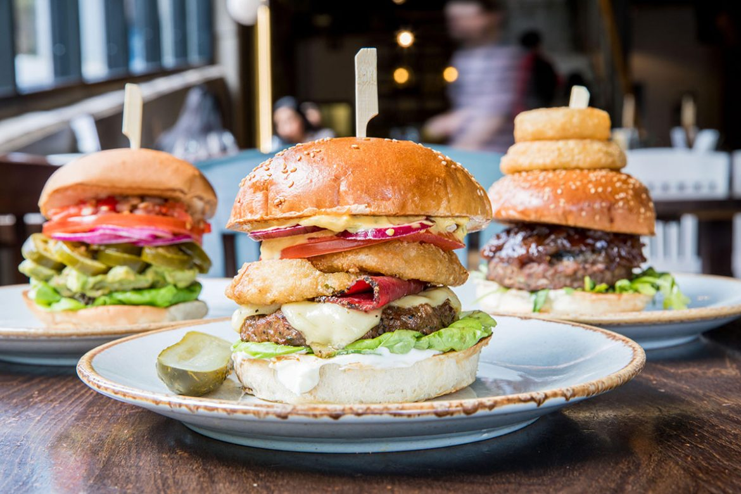
BURGER STAR
Perusahaan Burger Star bergerak di bidang makanan cepat saji dan merupakan perusahaan terbesar di Kota X. Burger Star memiliki papan menu yang terletak di atas kasir. Perusahaan ini juga bekerja sama dengan beberapa e-payment seperti Dana, Gopay, Link Aja, dan Ovo.
Saat ini, pihak manajemen melalui tim Data Scientist Doctrina Apparatus ingin meningkatkan revenue melalui strategi marketing. Strategi ini berupa peningkatan pelayanan, peletakan papan menu, penawaran paket menu, dan promosi pada hari tertentu.

Slide 6
DATA UNDERSTANDING

Slide 7
Data Set
Jenis makanan :
Cheese burger
Beef burger
Chicken burger
Double chesse burger
Data Transaksi pada 2 Sept 2019, dari pukul 10.00 - 21.57.
Data sets terdiri dari 312 transaksi dan
9 variabel.
Jenis minuman :
Coke
Mineral Water
Coffee
Jenis Pembayaran:
OVO
DANA
GOPAY
Link Aja
Tunai

Slide 8
DATA PREPARATION

Slide 9
Memilih Variabel Yang Akan Digunakan Untuk Analisis
Variabel yang akan digunakan untuk analisis yaitu :
Tipe Burger
Tipe Minuman
Tipe Pembayaran
Gender

Slide 10
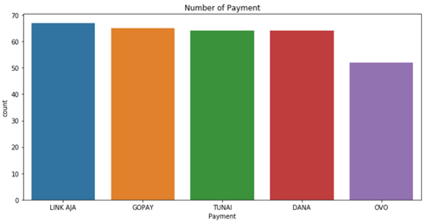
Metode Pembayaran yang Dilakukan Pelanggan
Link Aja digunakan sebanyak 67 kali.

Slide 11
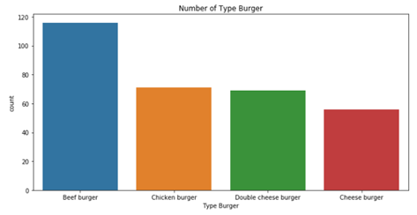
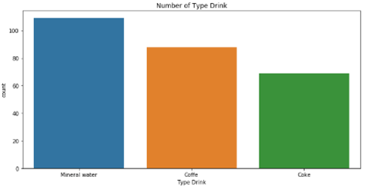
Jenis Makanan yang Dipesan
Jenis Minuman yang Dipesan
Beef Burger diorder sebanyak 116 kali.
Mineral Water diorder sebanyak 109 kali.

Slide 12
MODELLING

Slide 13
Apriori Algorithm
Analysis Methods
“Mencari frequent-itemset dari keseluruhan transaksi.”
Ukuran Kepercayaan
Support
Lift
Probabilitas pelanggan membeli beberapa barang secara bersamaan.
Rasio untuk melihat seberapa kuat frequent-itemset.
Confidence
Probabilitas barang B dibeli jika peanggan membeli barang A.

Slide 14
ASOSIASI ANTARA
JENIS MAKANAN DAN MINUMAN

Slide 15
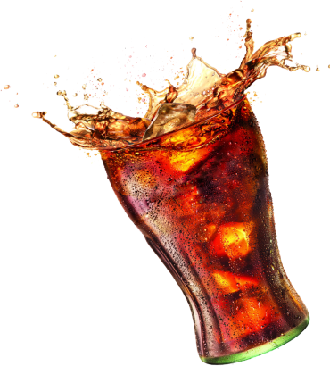
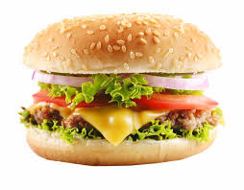
Support = 0,18
Confidence = 1
Lift = 4,52
CheeseBurger
Coke
The Result
18% pelanggan membeli cheese burger dan coke
100% pelanggan cenderung membeli coke setelah membeli cheese burger
Hubungan antara cheese burger dan coke ‘kuat’.

Slide 16


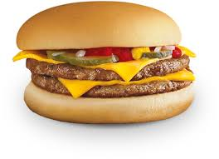
Support = 0,18
Confidence = 0,81
Lift = 4,52
Coke
CheeseBurger
The Result
Support = 0,14
Confidence = 0,65
Lift = 1,87
Double CheeseBurger
MineralWater

Slide 17
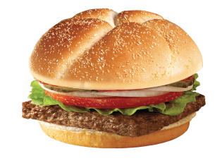
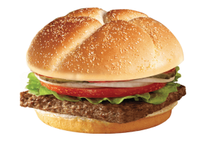
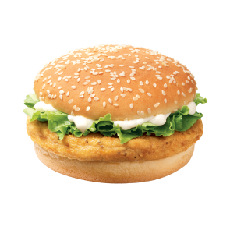
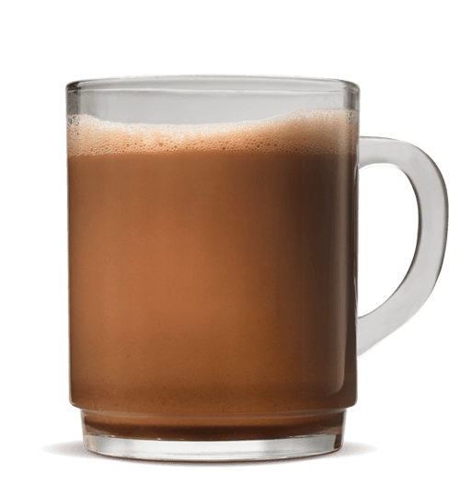
Support = 0,21
Confidence = 0,59
Lift = 1,58
MineralWater
BeefBurger
Support = 0,21
Confidence = 0,55
Lift = 1,58
The Result
BeefBurger
MineralWater
Support = 0,11
Confidence = 0,50
Lift = 1,8
ChickenBurger
Coffee

Slide 18
ASOSIASI ANTARA
JENIS MAKANAN, MINUMAN, DAN GENDER
TERBESAR

Slide 19
Support = 0,1
Confidence = 1
Lift = 4,52
CheeseBurger
Coke
Perempuan
Support = 0,1
Confidence = 0,78
Lift = 4,34
The Result
Coke
CheeseBurger
10% pelanggan perempuan membeli cheese burger dan coke
100% pelanggan perempuan cenderung membeli coke setelah membeli cheese burger
Begitu pula Perempuan Coke yang membeli Cheeseburger
Hubungan antara pelanggan perempuan yang membeli cheese burger lalu membeli coke ‘kuat’.

Slide 20
Laki-laki
Support = 0,17
Confidence = 0,80
Lift = 2,16
MineralWater
BeefBurger
The Result
Support = 0,26
Confidence = 0,57
Lift = 1,54

Slide 21
Support = 0,17
Confidence = 0,65
Lift = 1,87
BeefBurger
MineralWater
The Result
Support = 0,12
Confidence = 0,75
Lift = 2,66
ChickenBurger
Coffee

Slide 22
EVALUATION

Slide 23
Evaluasi terhadap bisnis yang berjalan
Asosiasi (antara makanan dengan minuman yang dihasilkan) dari model sesuai dengan tujuan bisnis yang ingin dicapai yaitu meningkatkan revenue perusahaan.
Asosiasi dengan metode pembayaran tidak digunakan karena dari hasil yang ditunjukkan , keterkaitan metode pembayaran dengan jenis makanan yang dibeli tidak terlalu memengaruhi bisnis yang berjalan.
Dengan demikian, hasil dari pengolahan data akan dijadikan rujukan (insight) untuk mencapai tujuan.

Slide 24
DEVELOPMENT

Slide 25
INSIGHT
1. PENINGKATAN PELAYANAN
Menawarkan item kedua kepada pelanggan sesuai dengan item pertama yang dibeli. Misal, apabila pelanggan membeli :
Cheese Burger -> Coke,
Coke -> Cheese Burger,
Double Cheese Burger -> Mineral Water, dan
Beef Burger ->Mineral Water
2. PENAWARAN PAKET MENU
Menawarkan paket menu Chicken burger + Coffee dengan harga kopi misalkan lebih rendah 50%. Hal ini didukung dengan data hasil asosiasi yang menunjukkan bahwa Chicken Burger dengan Coffee memiliki confidence 0,5 dan lift 1,79.

Slide 26

3. PENAWARAN PROMOSI HARI BESAR
Selain itu misalkan terdapat hari besar Hari Kartini. Maka karena peluang perempuan membeli cheese burger akan membeli coke besar, dapat dibuat promo pake Cheese Burger dan Coke khusus untuk perempuan. Hal ini didukung dengan confidence dan lift yang besar. Untuk Pria pun bisa dilakukan hal serupa

Slide 27
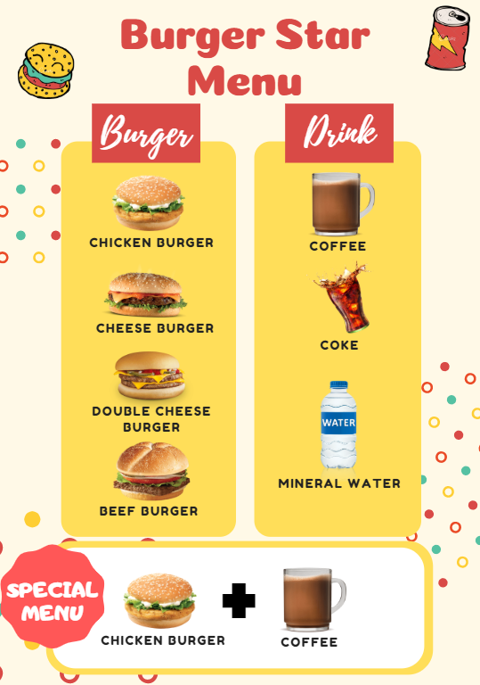
INSIGHT
4. PELETAKAN MENU
Peletakan menu sebagai berikut :

Slide 28
BURGER STAR
Thank you

